Slide 1
ماري ألفونسين

Slide 2
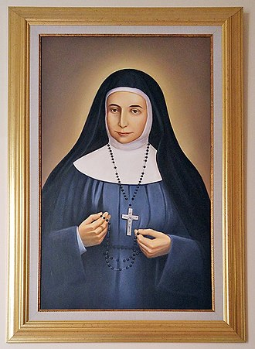
مقدمة
ماري ألفونسين أو الطوباوية ماري ألفونسين غطاس (4 أكتوبر 1843-25 مارس 1927) هي راهبة فلسطينية مسيحية ولدت في القدس باسم سلطانة عام 1843.
أسست راهبات المسبحة الوردية الدومينيكانية في القدس (راهبات الوردية).
تم تطويبها من قبل رئيس الأساقفة أنجيلو أماتو نيابة عن البابا بنديكتوس السادس عشر في عام 2009.

Slide 3
حياتها
انخرطت في سلك الرهبانية عام 1860 وأبرزت نذورها الابتدائية عام 1863، وقامت بعد إبرازها النذور بتعليم اللغة العربية لمدة سنتين في القدس، أسست خلالها «أخوية الحبل بلا دنس» و«أخوية الأمهات المسيحيات».
نقلت بعد القدس إلى بيت لحم، وخلال تواجدها هناك أرادت تأسيس رهبنة خاصة بها، ووافق بطريرك القدس اللاتيني على طلبها فتأسست على يدها «راهبات الوردية المقدسة» عام 1883 برفقة ثمانية فتيات أخريات.
وقد تمت الموافقة على قوانين الرهبنة عام 1897 ونمت بسرعة وازداد عدد المنتسبات لها، ثم أصبحت عام 1959 رهبنة حبريّة أي تتبع مباشرة للكرسي الرسولي.
جالت الأم ماري ألفونسين في مناطق عدة ضمن مهمة التدريس والإرشاد في الناصرة والسلط وغيرها من الأماكن، وأخيرًا في عين كارم حيث توفيت.
وقد تميّزت «بالحب والتواضع والصمت والبذل والعطاء».

Slide 4
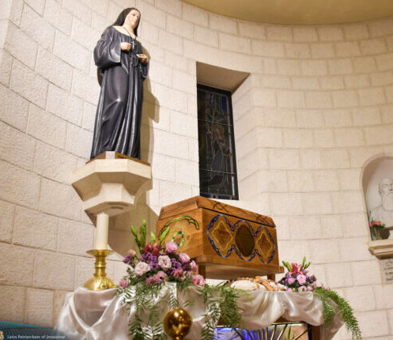
تم إعلانها طوباوية للكنيسة الكاثوليكية في 22 نوفمبر 2009، بعد موافقة البابا بندكت السادس عشر على أنها عاشت «الفضائل المسيحية» وهي:
المحبة
والإيمان
والرجاء،
ونسبت أعجوبة شفاء لشفاعتها؛ وقد تم حفل التطويب في الناصرة.

Slide 5
فضيلة الصمت
تُعرف القديسة ماري ألفونسين بفضائل الصمت والاتضاع والتقوى العميقة، حيث عاشت حياة الإيمان العميق منذ طفولتها، واختارت أن تكون أداة سلام ونور في العالم.
يُشار إلى أن الصمت كان جزءًا أساسيًا من فضائلها، ويُفهم من كتاباتها وكلماتها أن الصمت يجمع وينفع، ويُعلي من شأن الرغبة في الصلاة المستمرة والوداعة والفرح الداخلي

Slide 6
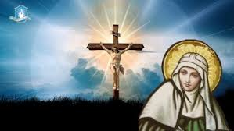
علاقة الصمت بالفضائل: ارتبط الصمت لديها بالفضائل المسيحية الأخرى مثل الرغبة في الصلاة المستمرة، والوداعة، والفرح الداخلي، والاتضاع الحقيقي.
الصمت كأداة: اعتبرت أن الصمت يجمع الأفكار ويوجهها نحو الله، وأن الاتضاع الحقيقي الذي يأتي من الصمت يقتدي بالمعلم الإلهي.

Slide 7
الصمت كتعبير عن التواضع
ترتبط القديسة ماري ألفونسين بالصمت من خلال التواضع الداخلي والاتّضاع الروحي، حيث يعتبر الصمت أداة للتعامل مع العالم والاتصال بالله.
يؤكد تعاليمها على أن هذه الفضائل تجلب النعم العظيمة، مثل الرغبة في الصلاة المستمرّة، ووداعة القلب، والفرح الداخلي، والأمانة، والتواضع الحقيقي

Slide 8
الصمت كطريق للحكمة والتأمل
يشجع الصمت على التأمل، حيث يقلل من الكلام ويركز على الحكمة.
الصمت كجزء من حياة القديسة ماري ألفونسين:
لا يُعد الصمت هدفاً نهائياً، بل أداة لتحقيق السلام الداخلي والسلام مع الآخرين.
قد يُنظر إلى الصمت كطريقة للتعبير عن الإيمان العميق، حيث يُشكل أساساً للإيمان والعمل الروحي

Slide 9
أهمية الصمت في المسيحية
فرصة للتأمل والصلاة: يوفّر الصمت مساحة للتأمل في كلمة الله وحفظها في القلب، مثلما فعلت القديسة مريم.
الاستماع إلى الله: يساعد الاستماع في الصمت على إزالة ضوضاء الأفكار والمخاوف، مما يسمح بسماع صوت الله والتواصل معه.
التحكم في الكلام: يعلّم الصمت الحكمة في الكلام، ويمنع الاستجابة السريعة أو الاندفاعية، ويساعد على التركيز على الأمور الهامة.
النمو الروحي: يساهم الصمت في النمو الروحي والاتحاد بالله، ويمكّن الشخص من عيش حياته في محضر الله.

Slide 10
كيف تمارس الصمت بفعالية في حياتك
التأمل والتفكير: خصص أوقاتاً هادئة للتفكير في أهدافك وأحلامك، وللتدبر في شؤون الحياة.
الاستماع الفعال: استغل الصمت للاستماع إلى ما يقوله الآخرون، وتجنب مقاطعتهم أو الرد بسرعة. هذا سيساعدك على فهمهم بشكل أعمق.
التواصل الواعي: لا تخف من الصمت خلال المحادثات. تعلم كيف تجلس في غرفة مليئة بالناس دون أن تشعر بالحاجة لملء الفراغ بالكلام. هذا سيساعدك على التحكم في ردود أفعالك.
تجنب الكلام الزائد: تذكر أن الكلام الكثير بغير ذكر الله قد يقسّي القلب. حاول أن تجعل كلامك مفيداً وهادفاً.
استخدام الصمت كقوة: استخدم الصمت كأداة قوية في المواقف التي تشعر فيها أن الآخرين لا يحترمون كلماتك، فهو يعكس احترام الذات والثبات.

Slide 11
ماذا افعل في حياتي اليومية لأعيش هذه الفضيلة
تعتبر فضيلة الصمت مهمة في المسيحية لأنها تمكّن المؤمن من التأمل والتواصل الأعمق مع الله، مما يساعد على ترتيب الأولويات وتهذيب النفس.
لأعيش هذه الفضيلة:
امارس الصمت المتعمد،
استمع بإنصات، والتزم بالتأمل والصلاة،
واحافظ على الصمت الداخلي لأسمع صوت الله بدلاً من الانشغال بالضجيج الخارجي

Slide 12
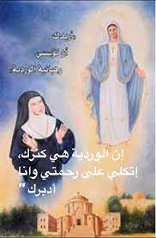
- حين كنت أتأمّل عظم سموّ فضائل أمّي مريم، وكنت أخجل من عدم اقتدائي بفضائلها. فصرت أطلب منها نعمة فعّالة تجعلني أقتدي بها في الحياة الباقية من عمري ......

